Slide 1

Git 简介

Slide 2
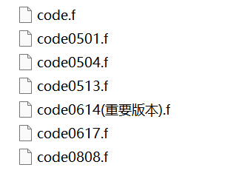

为什么要管理代码？
File name | User | Comment | Date | Releases
code.f | Bob | 初始代码 | 2024.04.25
code.f | Bob | 添加A模块 | 2024.05.01
code.f | Alice | 添加B模块 | 2024.05.04
code.f | Bob | 添加C模块 | 2024.05.13
code.f | Alice | Bug修复 | 2024.06.14 | Version1.0
code.f | Bob | 对A模块优化 | 2024.08.08
文件管理混乱
不易记录发生了什么修改
难以合作共享
使用版本控制工具，对开发中各版本进行备份。

Slide 3
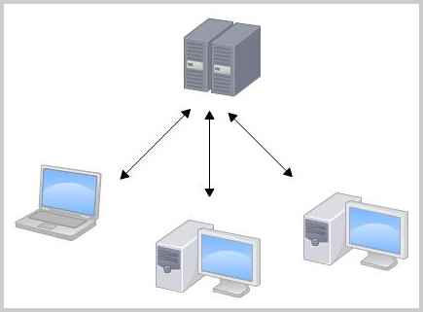
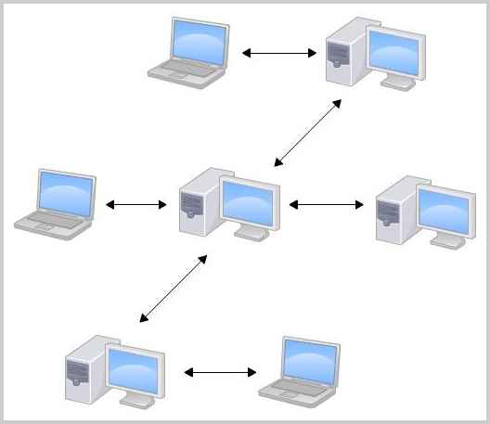
版本控制工具
集中式版本控制系统(如SVN)
分布式版本控制系统(如Git)
团队访问一个中央服务器进行修改
中央服务器故障则所有人受到影响
每个人都有一份文件镜像
代码修改后可以提交和合并

Slide 4
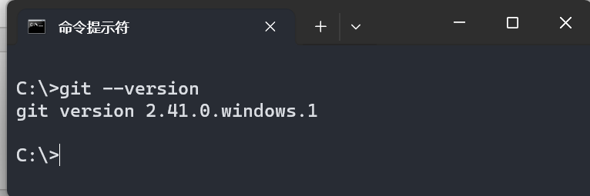
Git的安装
Windows
macOS
下载链接:https://git-scm.com/downloads/win
brew install git
安装好之后检查版本：
Linux
See: https://git-scm.com/downloads/linux
安装完成后，建议进行全局配置:
git config --global user.name "Your Name"
git config --global user.email "email@example.com" git config --global --list 查看配置
See More: Git - Downloads

Slide 5
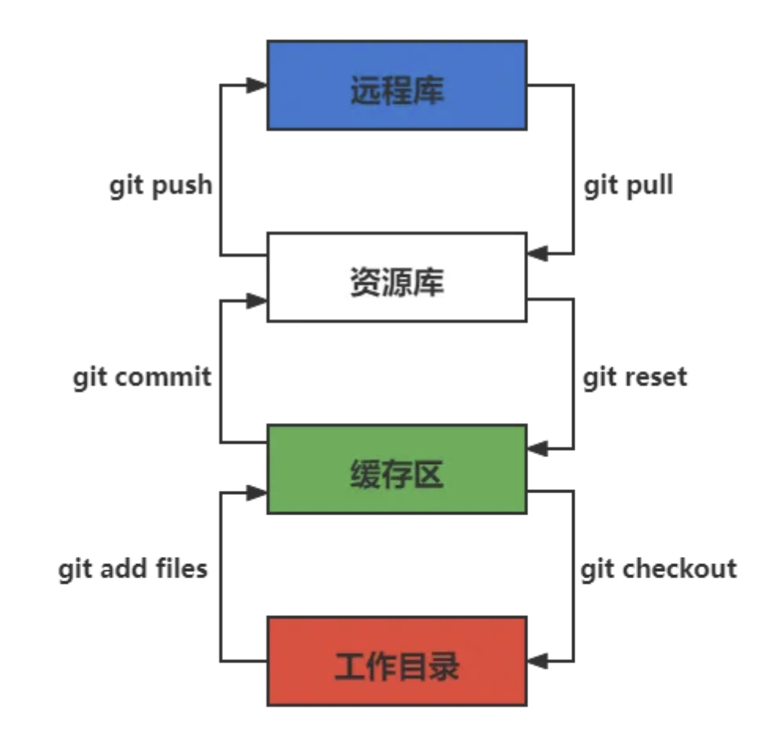
Git工作原理
远程仓库
远程库是存储在远程服务器上的 Git 仓库，用于团队协作、代码共享和备份。
资源库是文件版本的最终存储地。一旦文件从缓存区提交到仓库区，就会生成一个版本号，永久保存该版本的文件内容和相关信息。
git restore --staged
缓存区起到过渡和缓冲的作用。
本地电脑
git restore
工作目录是我们日常进行代码编写、文件修改等实际工作的地方。

Slide 6
在本地使用Git管理代码
git init 初始化git库 执行此操作会生成一个.git目录，此目录是 Git 资源库的核心，存储了版本控制所需的所有元数据和对象，包括提交历史、分支信息、配置、缓存区、远程仓库信息等。
每个文件夹只需设置一次！
git status <file> 查看文件状态
Untracked Files: 新文件未跟踪，使用git add 添加到缓存区。
Changes not staged for commit： 发生修改但未存入缓存区的文件。使用git add将其存入缓存区。 Changes to be committed: 添加到缓存区，准备提交到资源库的文件。使用git commit –m “Message” 提交。
git restore --staged
git add <file> 提交到缓存区
git add . 将当前目录以及子目录所有修改（包括新文件和修改的文件）提到到暂存区。
git add example.py 将example.py放入缓存区
git add test/ 将当前目录下test目录下文件所有修改（包括新文件和修改的文件）提到到缓存区
git restore
git commit –m “Your Message” 将缓存区提交到本地资源库中。
git restore <file> 目录恢复到缓存区状态。 git checkout -- <file> 同上
git restore –staged <file> 缓存区恢复到资源库状态，工作目录不变。
git reset HEAD file 同上

Slide 7
部署到远程仓库Github
GitHub账号注册
https://blog.csdn.net/weixin_51674304/article/details/121525251
然后将本地电脑的SSH Key 公钥加入Github中。
https://blog.csdn.net/weixin_57837275/article/details/138347211
每台电脑只需要设置一次！
若没有仓库：
在GitHub中创建一个新的仓库。
将本地库与新建的远程库关联：
git remote add <origin> <git@server-name:path/repo-name.git>
使用git remote –v 能够查看关联的远程库
若已有仓库：
git clone <git@server-name:path/repo-name.git>
每个仓库只设置一次！
将本地库内容推送到远程库上：
git push -u <origin> <master> -u参数将本地分支与远程分支建立关系，后续只需要git push或 git pull 命令无需指定远程仓库名origin以及分支名master。
将远程库内容拉取到本地库：
git pull <origin> <master>

Slide 8
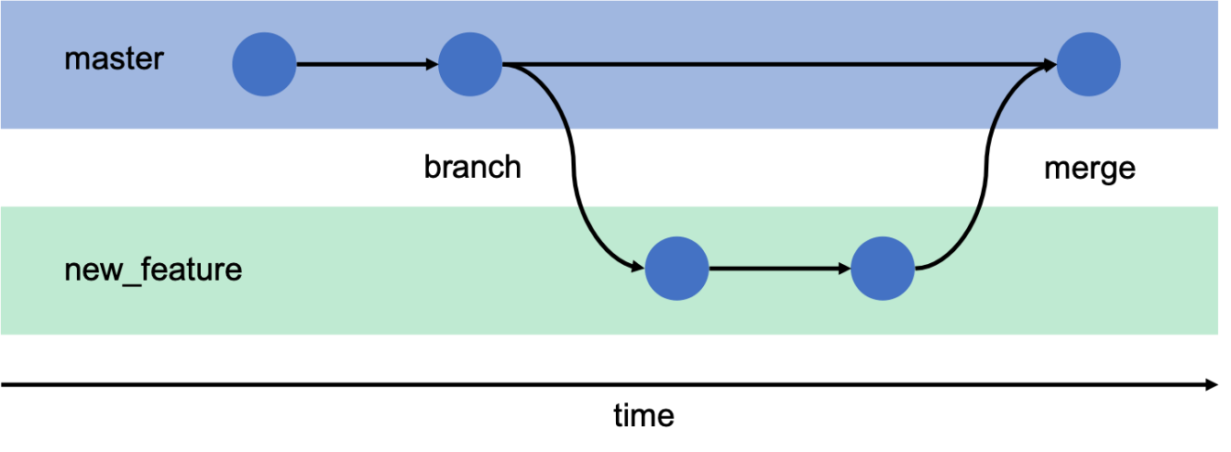
Git分支
git branch <new_feature> 创建新分支
git switch <new_feature> 切换到新分支
git branch 查看有哪些分支
git merge <new_feature> 将<new_feature>分支合并到当前分支
git branch –d <new_feature> 删除分支

Slide 9
进阶
Git版本回退
Git: 讓你的代碼回到過去，git reset 與 git revert 的用處 | by Roy Kwok | Medium
Git版本回退的三种方式与stash 前言
Git分支合并和冲突解决
创建与合并分支 - Git教程 - 廖雪峰的官方网站 解决冲突 - Git教程 - 廖雪峰的官方网站
.gitignore
忽略特殊文件 - Git教程 - 廖雪峰的官方网站
参考
[1] 【狂神说Java】Git最新教程通俗易懂_哔哩哔哩_bilibili
[2] Git 03 理论-KuangStudy-文章
[3] https://www.liaoxuefeng.com/wiki/896043488029600
[4] Git 教程 | 菜鸟教程 (runoob.com)

Slide 10
git checkout -- <file> 工作目录恢复到缓存状态
git restore <file> 同上
git restore –staged <file> 缓存区恢复到资源库状态，工作目录不变。
git reset HEAD file 同上
git checkout HEAD -- <file> 工作目录和缓存区都恢复到最新提交状态(HEAD默认指向最新提交状态)
git checkout master 切换到master分支
git checkout –b <new-branch-name> 创建<new-branch-name>分支并切换到新分支
git checkout <commit-hash> 切换到特定的提交
git checkout <tag-name> 切换某标签对应的提交
git log 查看提交日志
git reset —-hard HEAD^ 回退到上一个
git reset —-hard 6c1f 回退到6c1f开头的版本 --hard 会永久删除未提交或未保存的更改，慎用！

